Slide 1
ホーエル『初等統計学』
第３章 確率：ベイズの定理
青山学院大学社会情報学部
「統計入門」第５回
寺尾 敦
青山学院大学社会情報学部
atsushi [at] si.aoyama.ac.jp
Twitter: @aterao

Slide 2
例題（前回の小テスト）
くじびき遊びをします．くじ袋の中には，白箱と黒箱がひとつずつ入っています．白箱の中には赤いボール２個と青いボール１個，黒箱の中には赤いボール１個と青いボール１個が入っています．箱もボールもそれぞれ同形同大で，触っただけでは区別できません．袋の中の箱もその中のボールもよく混ぜてから，袋の中を見ないで手を入れ，まず箱をひとつ選び，さらに，選んだ箱の中から，箱の中を見ないで手を入れボール（くじ）をひとつ選びます．取り出したボールが赤なら当たりで，青ならはずれです．

Slide 3
赤
青
赤
赤
青

Slide 4
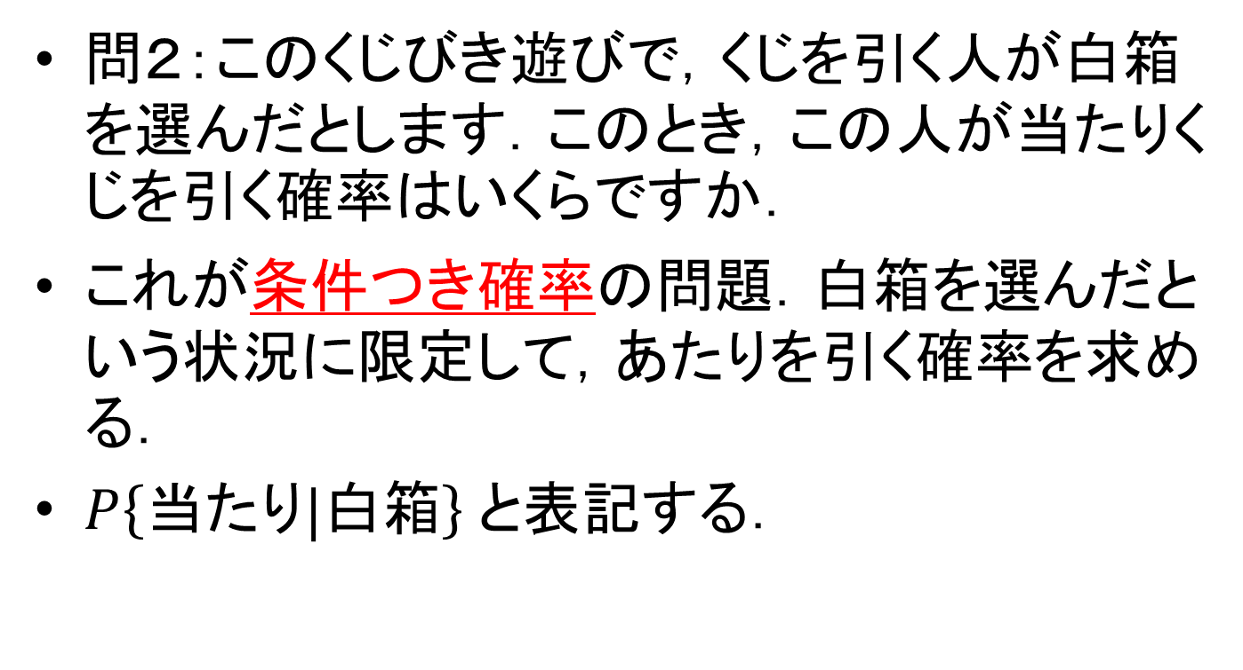
条件つき確率
問２：このくじびき遊びで，くじを引く人が白箱を選んだとします．このとき，この人が当たりくじを引く確率はいくらですか．
これが条件つき確率の問題．白箱を選んだという状況に限定して，あたりを引く確率を求める．
$P\left\{当たり|白箱\right\}$ と表記する．

Slide 5
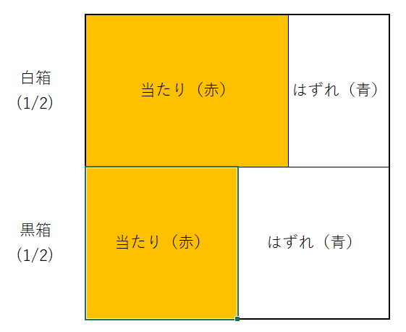
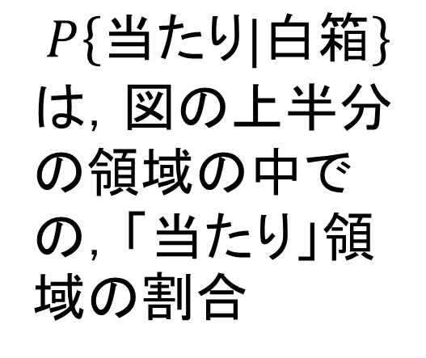
$$P\left\{当たり|白箱\right\}$$
は，図の上半分の領域の中での，「当たり」領域の割合

Slide 6


「白箱」に該当する球は全部で３個（赤玉１，赤玉２，青玉）ある．この問題の標本空間は，起こる確率が等しい，以下の３つの標本点（単一事象）から構成される．
  赤玉１
  赤玉２
  青玉
この中での「当たり」，つまり，「白箱＆当たり」に該当する標本点は２つである．
$$n\left(白箱\right)=3$$
$$n\left(白箱\&当たり\right)=2$$

Slide 7
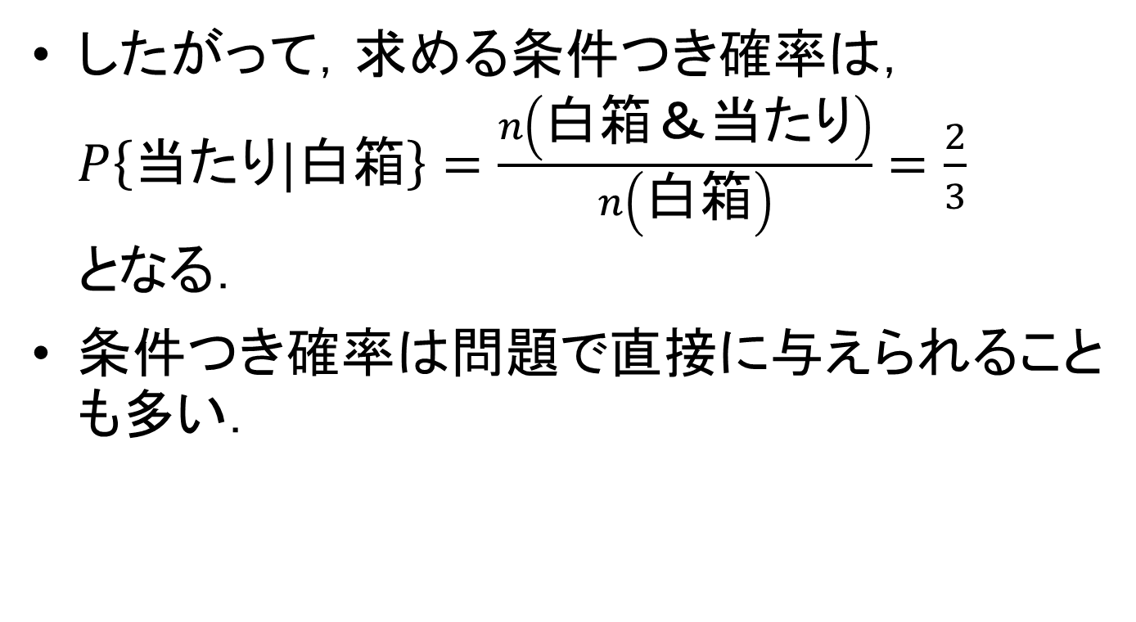
したがって，求める条件つき確率は，
$P\left\{当たり|白箱\right\}=\frac{n\left(白箱＆当たり\right)}{n\left(白箱\right)}=\frac{2}{3}$
となる．
条件つき確率は問題で直接に与えられることも多い．

Slide 8
条件つき確率のまとめ
ある特定の事象 A₁ が起きた時に，事象 A₂ が起こる条件つき確率（conditional probability ）を P{A₂|A₁} と表わす．
条件つき確率を考える標本空間は，事象 A₁ を構成している単一事象の集まりに縮小される．

Slide 9
標本空間を構成する単一事象の確率がすべて等しいとき，事象 A₁ に該当する単一事象の数を n(A₁) ，事象 A₁ と A₂ の両方に該当する単一事象の数を n(A₁ and A₂) とすると，

Slide 10
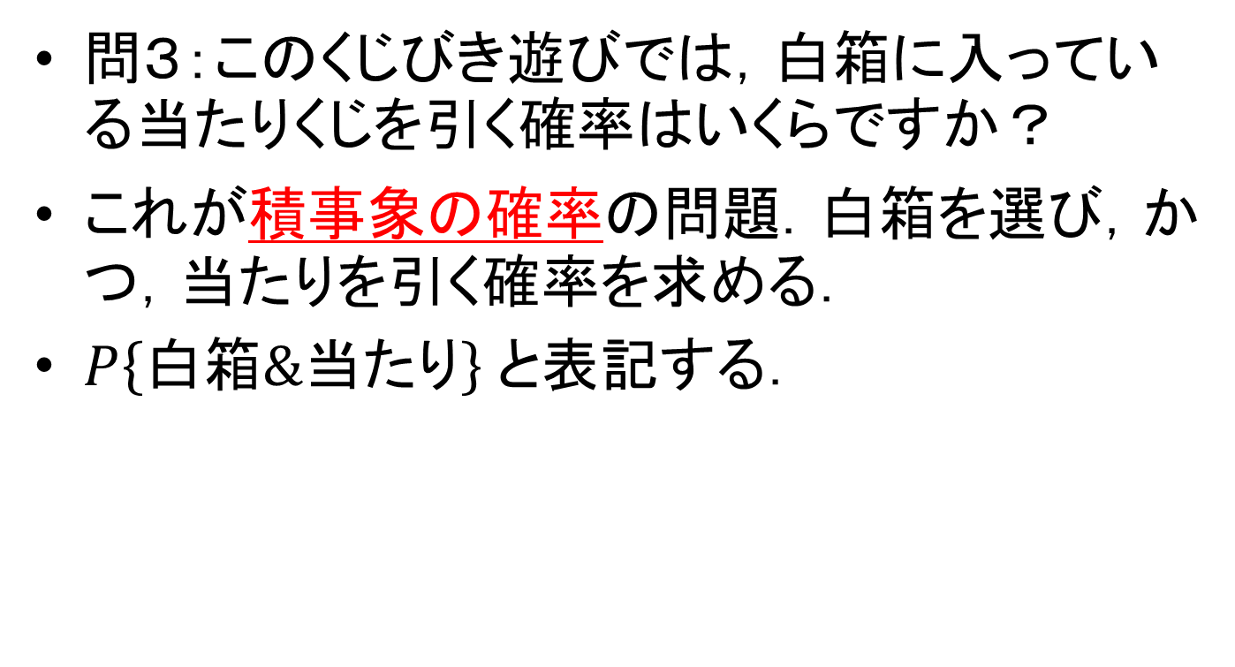
積事象の確率
問３：このくじびき遊びでは，白箱に入っている当たりくじを引く確率はいくらですか？
これが積事象の確率の問題．白箱を選び，かつ，当たりを引く確率を求める．
$P\left\{白箱\&当たり\right\}$ と表記する．

Slide 11
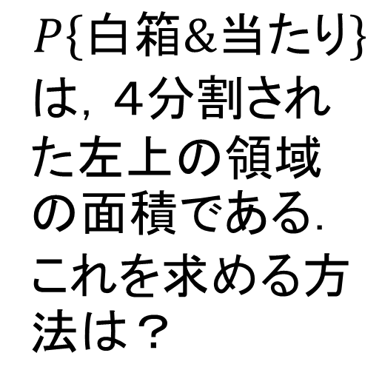
$$P\left\{白箱\&当たり\right\}$$
は，４分割された左上の領域の面積である．
これを求める方法は？

Slide 12
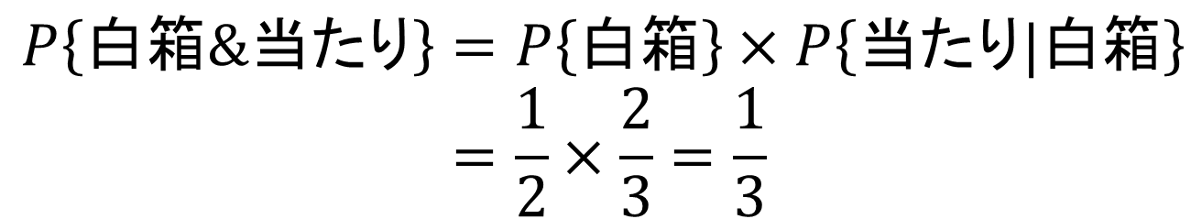
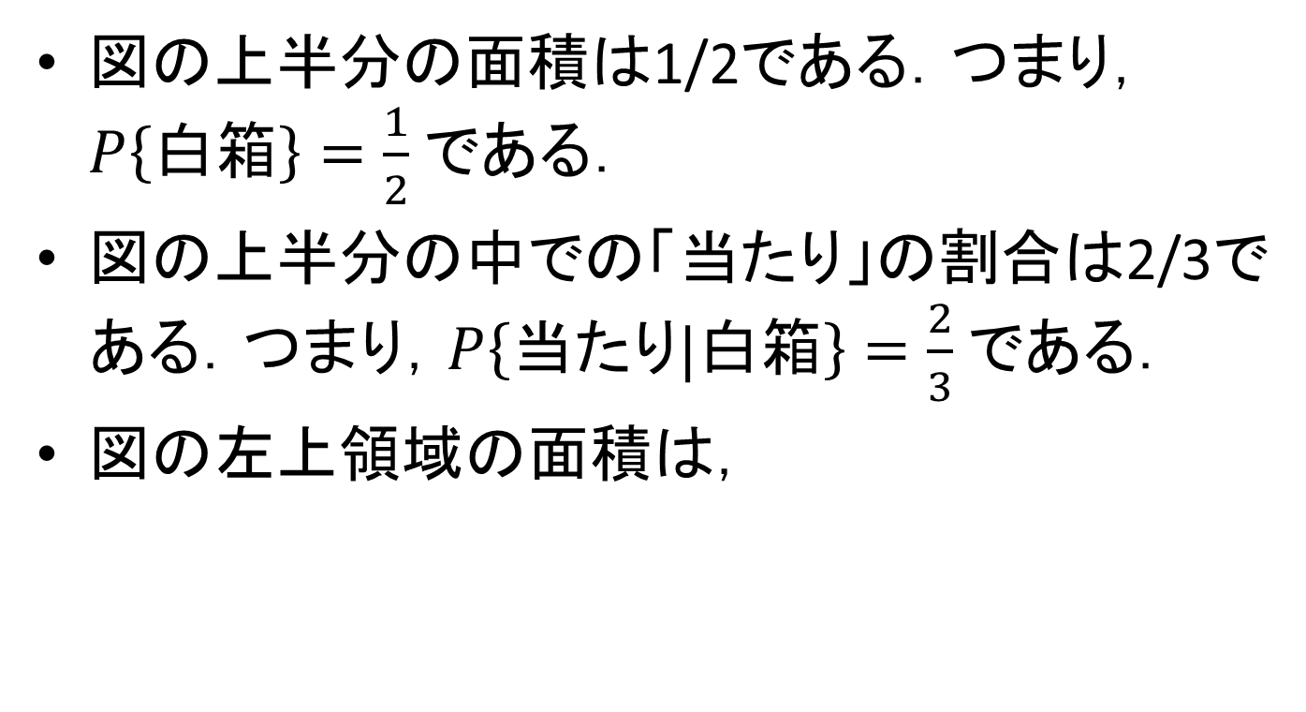
図の上半分の面積は1/2である．つまり，$P\left\{白箱\right\}=\frac{1}{2}$ である．
図の上半分の中での「当たり」の割合は2/3である．つまり，$P\left\{当たり|白箱\right\}=\frac{2}{3}$ である．
図の左上領域の面積は，
$$P\left\{白箱\&当たり\right\}=P\left\{白箱\right\}×P\left\{当たり|白箱\right\}=\frac{1}{2}×\frac{2}{3}=\frac{1}{3}$$

Slide 13
乗法定理
確率 P{A₁} と，条件つき確率 P{A₂|A₁} がわかっているとき，積事象の確率 P{A₁ and A₂} を求めることができる．
乗法定理（multiplication rule）：
  A₁ を時間的あるいは概念的に先行する事象にすると考えやすい．
$$P\left\{A_{1} and A_{2}\right\}=P\left\{A_{1}\right\}×P\left\{A_{2}|A_{1}\right\}$$

Slide 14
和事象の確率
問４：このくじびき遊びでは，当たる確率はいくらですか．
当たるのは２つの場合がある．いずれかが起きれば「両方とも同じ色」である．
  白箱を選んで，その中の当たり（赤玉）を引く
  黒箱を選んで，その中の当たり（赤玉）を引く
これが和事象の確率の問題．

Slide 15
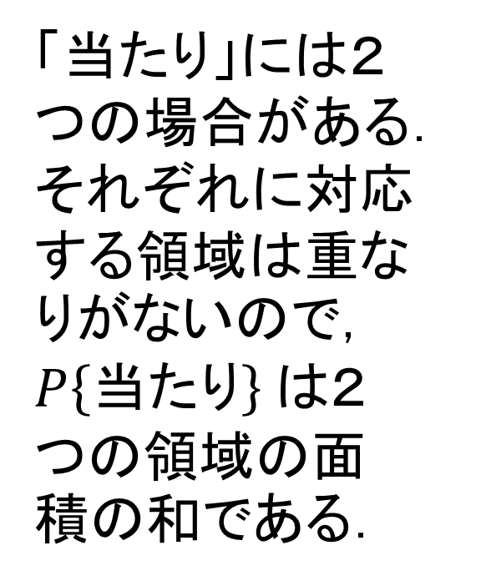
「当たり」には２つの場合がある．それぞれに対応する領域は重なりがないので， $P\left\{当たり\right\} は$２つの領域の面積の和である．

Slide 16
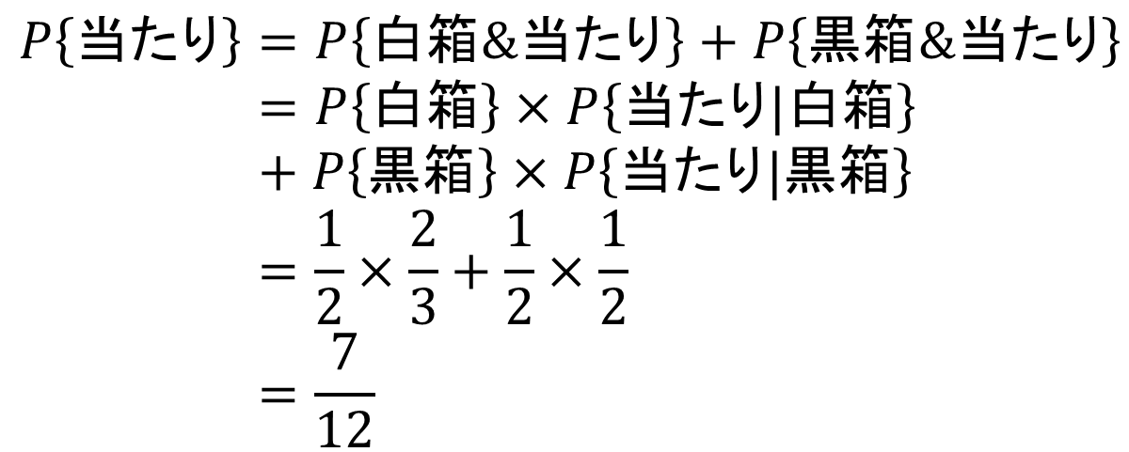
$$P\left\{当たり\right\}=P\left\{白箱\&当たり\right\}+P\left\{黒箱\&当たり\right\}=P\left\{白箱\right\}×P\left\{当たり|白箱\right\}+P\left\{黒箱\right\}×P\left\{当たり|黒箱\right\}=\frac{1}{2}×\frac{2}{3}+\frac{1}{2}×\frac{1}{2}=\frac{7}{12}$$

Slide 17
和事象と加法定理
加法定理（addition rule）：２つの事象 A₁ と A₂ が互いに排反ならば，
面積図では，重なりのない領域の面積を合計することにあたる．
排反＝面積図で重なりがないこと
$$P\left\{A_{1} or A_{2}\right\}=P\left\{A_{1}\right\}+P\left\{A_{2}\right\}$$

Slide 18
章末問題21
白球２個と黒玉３個と緑球５個を含む壺から２個の球を取り出すとき，
  両方とも緑球が得られる確率はいくらか．（次のスライドに解答）
  両方とも同じ色の球が得られる確率はいくらか．（やってみよう）

Slide 19
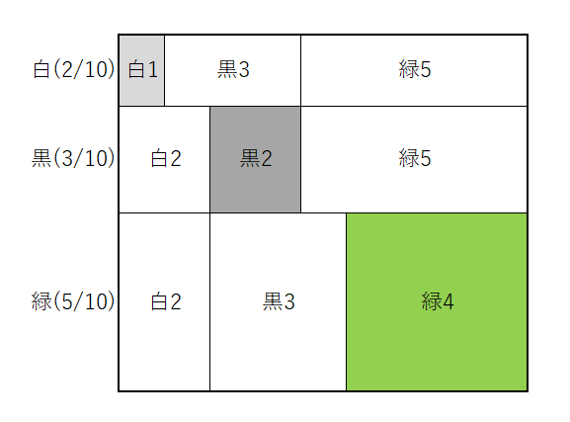
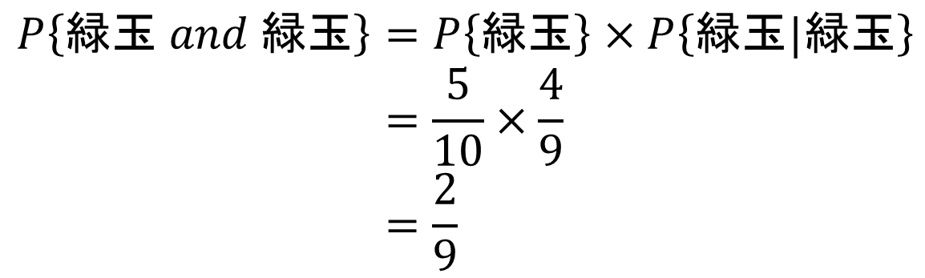
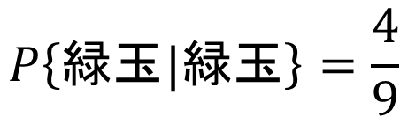
$$P\left\{緑玉|緑玉\right\}=\frac{4}{9}$$
$$P\left\{緑玉 and 緑玉\right\}=P\left\{緑玉\right\}×P\left\{緑玉|緑玉\right\}=\frac{5}{10}×\frac{4}{9}=\frac{2}{9}$$

Slide 20
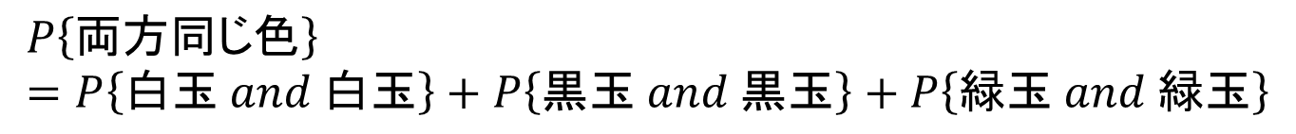
両方とも同じ色となるのは３通りの場合がある．いずれかが起きれば「両方とも同じ色」である．
  白and白，黒and黒，緑and緑
これら３通りは，面積図の中で重なりがない．
よって，これらいずれかが生じる確率は，３つの領域の面積（＝確率）を合計すればよい．
$$P\left\{両方同じ色\right\}=P\left\{白玉 and 白玉\right\}+P\left\{黒玉 and 黒玉\right\}+P\left\{緑玉 and 緑玉\right\}$$

Slide 21
章末問題24
あるサッカー・チームが相手のチームに勝つ確率は，雨でなければ0.7，雨なら0.5であると予想されている．過去数年間の天気の記録より，試合の日の40%は雨であったとすれば，このチームが相手のチームに勝つ確率はいくらか．

Slide 22
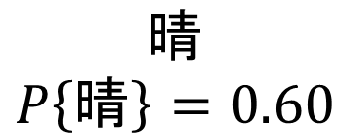
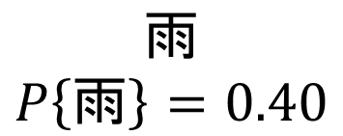
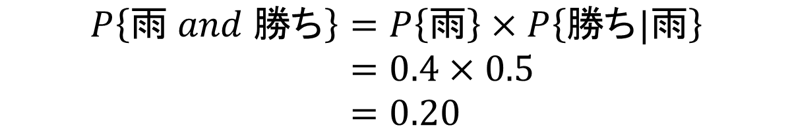
$$雨$$
$$P\left\{雨\right\}=0.40$$
勝ち（５）
負け（５）
$$晴$$
$$P\left\{晴\right\}=0.60$$
勝ち（７）
負け（３）
$$P\left\{雨 and 勝ち\right\}=P\left\{雨\right\}×P\left\{勝ち|雨\right\}=0.4×0.5=0.20$$

Slide 23
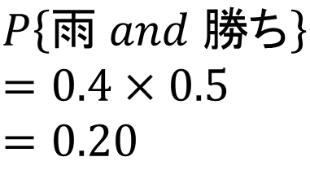
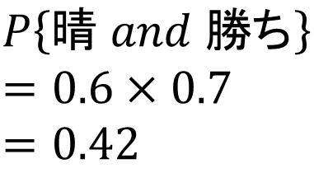
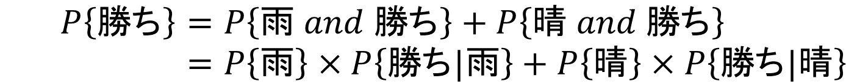
0.50
勝ち
$$P\left\{雨 and 勝ち\right\}=0.4×0.5=0.20$$
雨
0.40
負け
0.50
0.70
勝ち
$$P\left\{晴 and 勝ち\right\}=0.6×0.7=0.42$$
0.60
晴
0.30
負け
$$P\left\{勝ち\right\}=P\left\{雨 and 勝ち\right\}+P\left\{晴 and 勝ち\right\}=P\left\{雨\right\}×P\left\{勝ち|雨\right\}+P\left\{晴\right\}×P\left\{勝ち|晴\right\}$$

Slide 24
章末問題21 + 本日の問題
白球２個と黒玉３個と緑球５個を含む壺から２個の球を取り出すとき，
  両方とも緑球が得られる確率はいくらか．
  両方とも同じ色の球が得られる確率はいくらか．
  取り出した２つの玉が同じ色であったとき，それが緑玉である確率はいくらか．

Slide 25
章末問題24 + 本日の問題
あるサッカー・チームが相手のチームに勝つ確率は，雨でなければ0.7，雨なら0.5であると予想されている．過去数年間の天気の記録より，試合の日の40%は雨であったとすれば，このチームが相手のチームに勝つ確率はいくらか．
このチームが勝ったとき，天気が雨であった確率はいくらか．

Slide 26
「原因の確率」
複雑な条件つき確率を計算する公式に，ベイズの定理がある．
ベイズの定理を用いる問題は，時間をさかのぼって確率を考えることが多い．
  時間順：箱を選んで，ボールを選んだ（あたった）
  逆順：あたった時，それはどの箱なのか
しばしば「原因の確率」と呼ばれる．
  ただし，因果を考える問題設定でないことも多い．

Slide 27
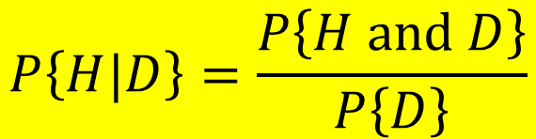
ベイズの定理で求めているのは，条件つき確率である．
  ある「データ」「情報」「結果」が得られたとき，
  それが，ある特定の「仮説」「原因」のもとで生じた確率を求める．
$$P\left\{H|D\right\}=\frac{P\left\{H and D\right\}}{P\left\{D\right\}}$$

Slide 28

仮説・原因
かぜ
やばい
病気
インフル
エンザ
確率推測
腹痛
データ・情報・結果

Slide 29
仮説・原因
かぜ
やばい
病気
インフル
エンザ
腹痛があるとき，
その原因がかぜである確率は？
腹痛
データ・情報・結果

Slide 30
章末問題21 + 本日の問題
白球２個と黒玉３個と緑球５個を含む壺から２個の球を取り出すとき，
  両方とも緑球が得られる確率はいくらか．
  両方とも同じ色の球が得られる確率はいくらか．
  取り出した２つの玉が同じ色であったとき，それが緑玉である確率はいくらか．

Slide 31



仮説
データ
ひとつ目$が白玉$
$$P\left\{白\right\}=\frac{2}{10}$$
白 | 黒３ |  |  | 緑５
１
白2 |  |  |  | 緑５
 |  | 黒２
白２ |  | 黒３
 |  |  |  |  |  | 緑４
ひとつ目$が黒玉$
$$P\left\{黒\right\}=\frac{3}{10}$$
ひとつ目$が緑玉$
$$P\left\{緑\right\}=\frac{5}{10}$$

Slide 32
章末問題24 + 本日の問題
あるサッカー・チームが相手のチームに勝つ確率は，雨でなければ0.7，雨なら0.5であると予想されている．過去数年間の天気の記録より，試合の日の40%は雨であったとすれば，このチームが相手のチームに勝つ確率はいくらか．
このチームが勝ったとき，天気が雨であった確率はいくらか．

Slide 33


データ
仮説
$$雨$$
$$P\left\{雨\right\}=0.40$$
勝ち（５）
負け（５）
$$晴$$
$$P\left\{晴\right\}=0.60$$
勝ち（７）
負け（３）

Slide 34
面積図の描き方
【仮説：どんなとき】と【データ：何が起きるか】を表現する。ここでは素直に、【仮説・原因】から【データ・情報・結果】の順で考える。
  左側に仮説とその確率を列挙する。
  それぞれの仮説の確率（事前確率）にしたがって、四角形を水平方向に切る。
  仮説ごとに、どのようなデータがどれだけの確率で得られるか、条件つき確率（整数比）に従って四角形を縦に切る。

Slide 35
面積図による解法
問題文で、どのようなデータが得られたのかと、注目する仮説が述べられる。
  例：腹痛があるとき、その原因が風邪である確率は？
面積図の中で、そのデータに該当する領域をマークする。
マークされた領域の中で、注目する仮説が占める領域の割合を求める。

Slide 36
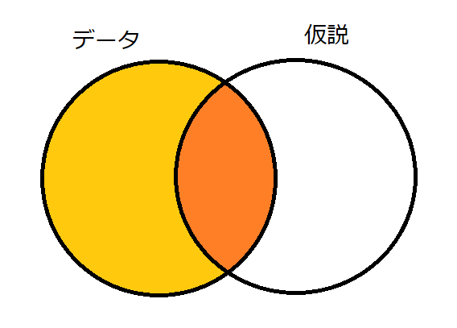

Slide 37



仮説
データ
ひとつ目$が白玉$
$$P\left\{白\right\}=\frac{2}{10}$$
白 | 黒３ |  |  | 緑５
１
白2 |  |  |  | 緑５
 |  | 黒２
白２ |  | 黒３
 |  |  |  |  |  | 緑４
ひとつ目$が黒玉$
$$P\left\{黒\right\}=\frac{3}{10}$$
ひとつ目$が緑玉$
$$P\left\{緑\right\}=\frac{5}{10}$$
同じ色の玉という「データ」の領域

Slide 38
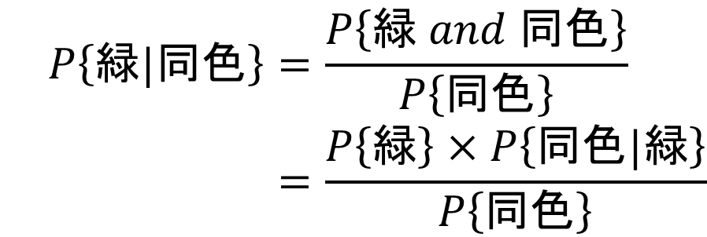
問：取り出した２つの玉が同じ色であったとき，それが緑玉である確率はいくらか．
解答：「２つの玉が同じ色」というデータ領域の面積のうち，「（ひとつ目が）緑玉」という仮説が占める領域の面積の割合を求める．
$$P\left\{緑|同色\right\}=\frac{P\left\{緑 and 同色\right\}}{P\left\{同色\right\}}=\frac{P\left\{緑\right\}×P\left\{同色|緑\right\}}{P\left\{同色\right\}}$$
面積図をよく見て，計算を実行せよ．

Slide 39


データ
仮説
$$雨$$
$$P\left\{雨\right\}=0.40$$
勝ち（５）
負け（５）
$$晴$$
$$P\left\{晴\right\}=0.60$$
勝ち（７）
負け（３）
勝ったという「データ」の領域

Slide 40
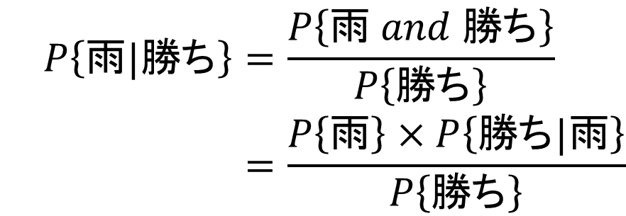
問：チームが勝ったとき，天気が雨であった確率はいくらか．
解答：「勝ち」というデータ領域の面積のうち，「（天気が）雨」という仮説が占める領域の面積の割合を求める．
$$P\left\{雨|勝ち\right\}=\frac{P\left\{雨 and 勝ち\right\}}{P\left\{勝ち\right\}}=\frac{P\left\{雨\right\}×P\left\{勝ち|雨\right\}}{P\left\{勝ち\right\}}$$
面積図をよく見て，計算を実行せよ．

Slide 41
例題（テキストp.57改変）
ある病気の患者は全人口の2%である．この病気にかかっているかどうかを調べるために，ある試薬を与える．この試薬はこの病気にとても敏感で，これにかかっている人の95%に反応があらわれる．ただし，この病気にかかっていない人の10%にも，反応があらわれてしまう．この試薬によって反応があらわれた人が，本当にこの病気にかかっている確率はいくらか．
注目する仮説とデータ

Slide 42
注目する仮説とデータは，一般に，問題の最後に書かれている．
問題文での，典型的な文の順序は，
  ありうる仮説と，その仮説が正しい確率の提示
  それぞれの仮説のもとで，どのようなデータが，確率いくつで生じるかを提示．（これは暗黙的なこともある）
  注目する仮説とデータを提示して，確率の計算を要求

Slide 43
ひっくり返した形
が使われている
さて，分母はどうなる？

Slide 44
陽性反応が出るのは，２つの場合がある．
  事象「(not H) and D」：問題の病気ではないが，陽性反応が出た．
  事象「H and D」：問題の病気で，陽性反応が出た．
これらの事象は排反なので，加法定理が使える．
事象「H and D」の確率は，公式の分子ですでに求めた．
  事象「(not H) and D」の確率も，同様に計算できる，

Slide 45
分子と分母は，部分と全体の関係にある．
同じ「部品」（交わり部分）が，必ず両方に使用される．

Slide 46
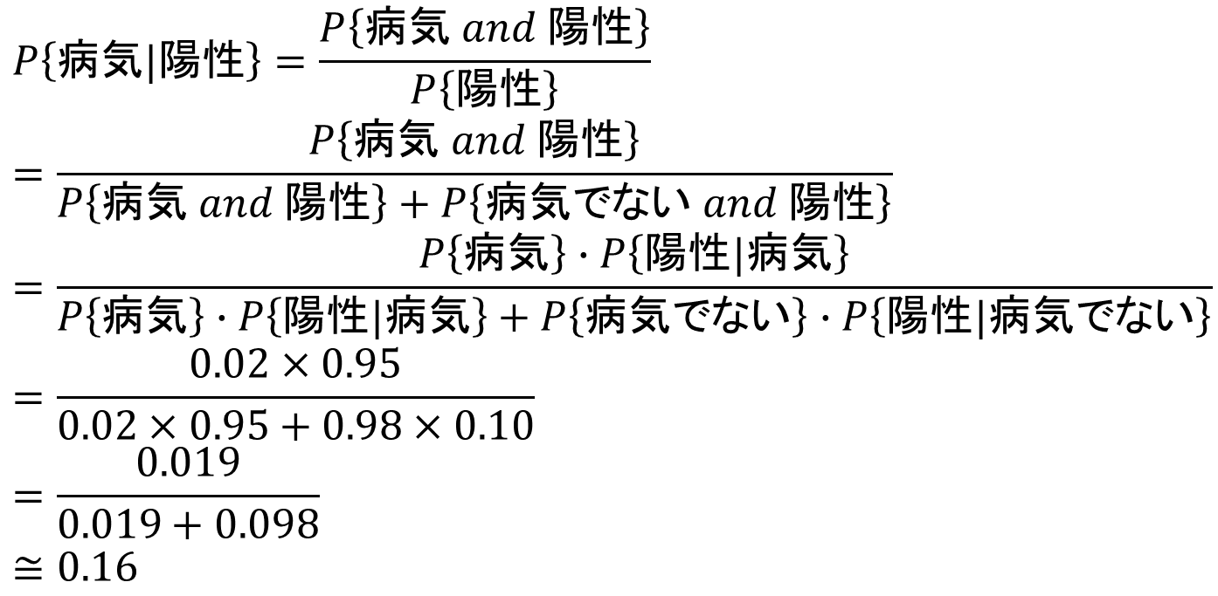
$$P\left\{病気|陽性\right\}=\frac{P\left\{病気 and 陽性\right\}}{P\left\{陽性\right\}}=\frac{P\left\{病気 and 陽性\right\}}{P\left\{病気 and 陽性\right\}+P\left\{病気でない and 陽性\right\}}=\frac{P\left\{病気\right\}∙P\left\{陽性|病気\right\}}{P\left\{病気\right\}∙P\left\{陽性|病気\right\}+P\left\{病気でない\right\}∙P\left\{陽性|病気でない\right\}}=\frac{0.02×0.95}{0.02×0.95+0.98×0.10}=\frac{0.019}{0.019+0.098}≅0.16$$
分子：病気で（病気が原因で）陽性
分母：とにかく陽性の場合すべて

Slide 47
樹形図
0.95
陽性
0.02×0.95
0.02
病気
0.05
0.02×0.05
陰性
0.10
陽性
0.98×0.10
0.98
病気
でない
0.90
陰性
0.98×0.90
+

Slide 48
樹形図の描き方
「仮説」の事象（注目する仮説およびその他の仮説）ごとに枝を分岐させ，枝の末端に事象のラベルをはる．
「仮説」の確率を枝にそって書き込む．
それぞれの事象の枝ごとに，「データ」の違いにより，さらに枝を分岐させる．枝の末端に「データ」のラベルをはる．
分岐させたそれぞれの枝にそって，その「データ」が与えられる条件つき確率を書き込む．
枝別れの末端にある積事象の確率を書き込む．

Slide 49
樹形図による解決（１）
0.02
病気
0.98
病気
でない

Slide 50
樹形図による解決（２）
0.95
陽性
0.02×0.95
0.02
病気
0.05
0.02×0.05
陰性
0.10
陽性
0.98×0.10
0.98
病気
でない
0.90
陰性
0.98×0.90

Slide 51
樹形図による解決（３）
0.95
陽性
0.02×0.95
0.02
病気
0.05
0.02×0.05
陰性
0.10
陽性
0.98×0.10
0.98
病気
でない
0.90
陰性
0.98×0.90
+

Slide 52
「かかっている人の95%に反応があらわれる」ならば，直観的にはかなり精度の高い検査であるように思われる．
しかしながら，検査結果が陽性でも，実際に病気にかかっている確率はそれほど高くない．
面積図を用いて，なぜこの確率がそれほど高くならないのか考えてみよ．

Slide 53
確率の更新
ベイズの定理は，情報を得て，確率を更新する手続きである．
  情報が何もなければ，ある人が問題の病気にかかっている確率は0.02，かかっていない確率は0.98
  そこに，検査結果の情報（陽性）がもたらされた．
  この人が問題の病気にかかっている確率は0.16，かかっていない確率は0.84に更新された．
われわれが日常生活で行っている確率更新を洗練したものと考えられる．

Slide 54
事前確率
（prior probability）
情報
事後確率
（posterior probability）

Slide 55
例題
ある大学では入学試験として２段階のテストを行う．１回目のテストで，ある点数Ａを超える受験生は30%だった．この点数を超える学生の合格率は80%，超えない学生の合格率は15%であった．ある合格者が，１回目のテストでＡ点以上であった確率はいくらか．
注目する仮説とデータ
  吉原ほか『演習確率統計』培風館，p.43の問題17を改変

Slide 56
実習課題
ノートに，面積図と樹形図を描いて，この問題を解いてください．
  正解はすぐあとのスライドに示されています．必ず自力で問題に取り組んでから，正解を見ること！

Slide 57
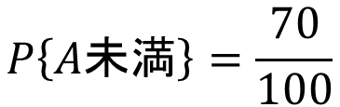
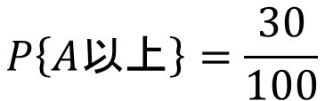
 |  |  |  |  |  |  |  |  |  |  |  |  |  |  |  | 不合格（２０）
 |  |  |  |  | 合格（80）
 |  |  | 不合格（75）
合格（15）
$$P\left\{A以上\right\}=\frac{30}{100}$$
$$P\left\{A未満\right\}=\frac{70}{100}$$

Slide 58
合格
0.8
A以上
0.2
0.3
不合格
合格
0.7
0.15
A未満
0.75
不合格

Slide 59
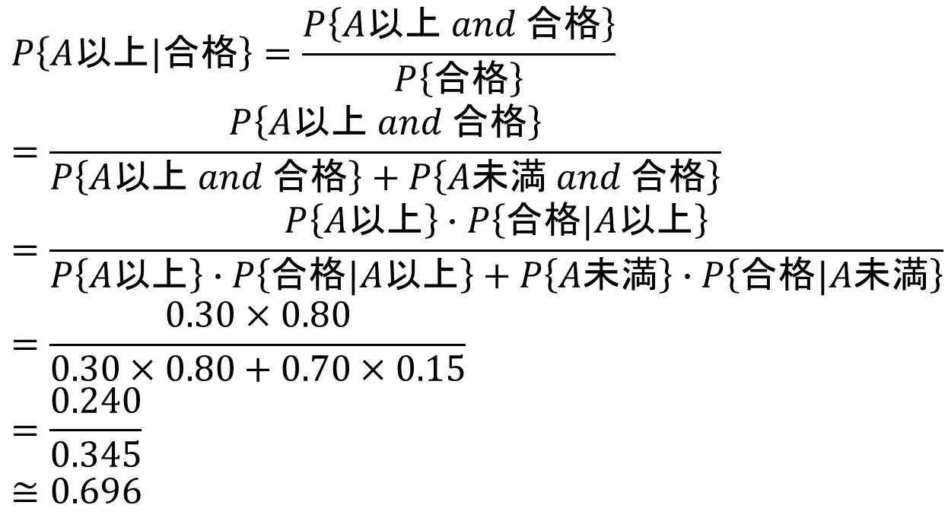
$$P\left\{A以上|合格\right\}=\frac{P\left\{A以上 and 合格\right\}}{P\left\{合格\right\}}=\frac{P\left\{A以上 and 合格\right\}}{P\left\{A以上 and 合格\right\}+P\left\{A未満 and 合格\right\}}=\frac{P\left\{A以上\right\}∙P\left\{合格|A以上\right\}}{P\left\{A以上\right\}∙P\left\{合格|A以上\right\}+P\left\{A未満\right\}∙P\left\{合格|A未満\right\}}=\frac{0.30×0.80}{0.30×0.80+0.70×0.15}=\frac{0.240}{0.345}≅0.696$$
面積図での細かい升目を数えて比を求める方法でも答えは求められるが，確率を使って計算できるようにしておくこと．手書きでは細かい升目を描けない．

